Slide 1
Учреждение образования «Гомельский государственный университет имени Франциска Скорины»
Презентация
по учебной дисциплине
«Микробиология»
на тему:
« Представители условно-патогенных микоплазм в организме человека: бактерии родов Mycoplasma и Ureaplasma »
Студентки 3 курса
Биологического факультета
Группы БИ – 31
Зылевич О.С.

Slide 2
Общая характеристика группы микоплазм
Микоплазмы относятся к классу Mollicutes («мягкокожие»)
являются самыми мелкими прокариотами (размеры 150-250 нм)
не имеют клеточных стенок (клетки осмотически чрезвычайно лабильны)
у большинства микоплазм геном в четыре раза меньше, чем у E. coli (всего лишь 0,5-109 Да). Известен геном 14 видов микоплазм.
Известно свыше 40 видов микоплазм, выделенных из различных источников (от коз, овец, крупного рогатого скота, свиней, грызунов, птиц, а также от здоровых и больных людей).

Slide 3
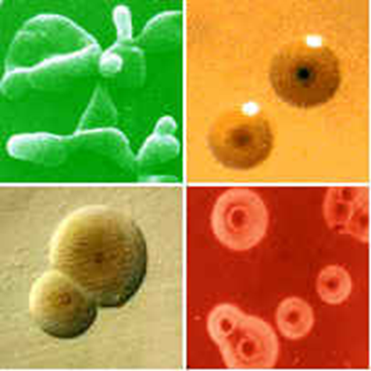
В патологии: Mycoplasma pneumoniae, Mycoplasma hominis, Ureaplasma urealyticum (T-Mycoplasma)
Общие свойства:
небольшие размеры
способность размножаться на бесклеточной среде (в отличие от вирусов и хламидий);
выраженный полиморфизм (отсутствие клеточной стенки);
потребность в стеролах (холестерине и др.);
гибель под действием дистиллированной воды;
устойчивость к действию многих антибиотиков.

Slide 4
Описаны разные способы размножения:
фрагментация, бинарное деление, почкование.
При росте на специальных питательных средах микоплазмы образуют небольшие колонии с темным центром и более светлой периферией (форма, напоминающая яичницу-глазунью) диаметром до 1-1,5 мм.
Т-микоплазмы – (от англ. tiny - очень маленький, крошечный) очень мелкие колонии (всего 15-20 мкм в диаметре

Slide 5
Экология
Микоплазмы – мембранные паразиты. Прикрепляются к эпителиальным клеткам слизистых. Они не выделяют токсинов, но благодаря их тесному контакту даже такие слаботоксичные продукты обмена, как ионы аммония и перекись водорода, оказывают неблагоприятное действие на мембрану пораженных клеток.
Микоплазма ползет по поверхности хозяйской клетки (изображение с сайта www.primer.ru)

Slide 6
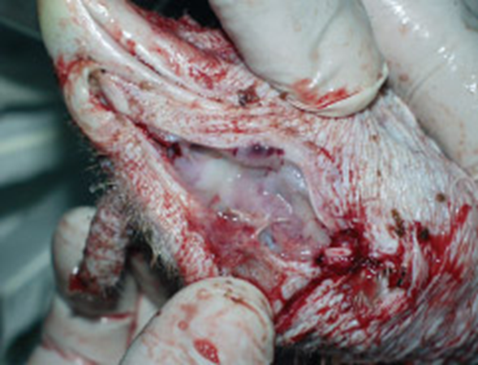
Роды микоплазм, паразитирующие на животных
Специфичность в отношении хозяина отражена в видовых названиях, таких как Mycoplasma canis (у собак и кошек), M.gallisepticum (у птиц), M.hominis (у обезьян) и др.
Поражение синусов у индейки из-за микоплазмоза
На печени индеек кремовый Фибрин – характерное поражение при микоплазмозе, вызванном M.gallisepticum

Slide 7
Биохимические особенности
Микоплазмы растут только в изотонических или гипертонических средах (с добавлением сорбитола или сахарозы) и нуждаются в пуринах, пиримидинах и липидах, в том числе стероидах.
Отсутствие у микоплазм хинонов и цитохромов дает основание заключить, что у них весьма ограниченная цепь дыхания.
Их клетки отграничены только цитоплазматической мембраной и не способны к синтезу пептидогликана. Поэтому данные микроорганизмы устойчивы к пенициллину и другим антибиотикам, блокирующим синтез клеточной стенки.
Особенностью Т-микоплазм (Уреоплазм) является их абсолютная потребность в мочевине. Из всех представителей микоплазм только они имеют ферменты для расщепления мочевины.

Slide 8
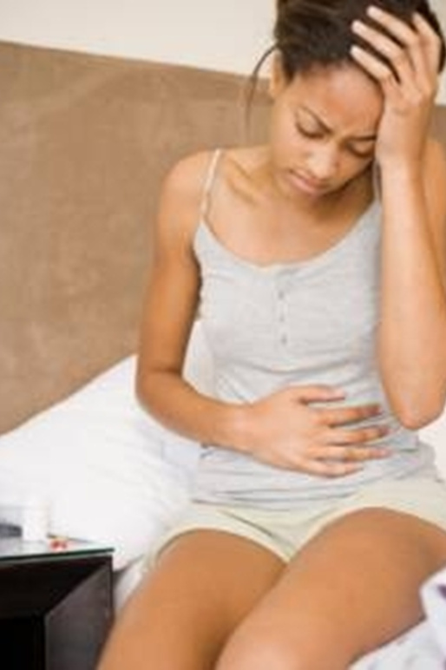
Микоплазмозы у человека
Микоплазмозы - инфекционные заболевания человека, которые вызывают различные виды микоплазм, представители родов Mycoplasma и Ureaplasma.
респираторный микоплазмоз (пневмония, фарингит, трахеобронхит, бронхит),
урогенитальный микоплазмоз (уретрит, цистит, простатит, пиелонефрит, у женщин - вагинит, кольпит, цервицит, эндометрит)
поражение суставов (артрит).

Slide 9
Мycoplasma hominis
Способна адсорбироваться на различных клетках, таких как: Neisseria gonorrheae, клетках человека и животных в условиях in vitro, а также на сперматозоидах человека.В настоящее время известно 7 серотипов M.hominis.

Slide 10
Мycoplasma genitalium
Клетки этой микоплазмы обладают терминальной, похожей на тыкву органеллой. С помощью этой структуры клетки микоплазмы связываются с эритроцитами и клетками эпителия.С помощью ПЦР M.genitalium была обнаружена не только в урогенитальном тракте, но и в горловых смывах.M.genitalium является самой известной мелкой бактерией на земле.

Slide 11
Мycoplasma fermentans
Ферментирует глюкозу и аргинин и обладает уникальными биологическими особенностями. Она адсорбирует IgG человека, в результате чего к агрегированному иммуноглобулину образуются аутоантитела (анти- IgG), т.е. ревматоидный фактор, который затем может присоединять компоненты комплемента и IgM. Иммунные комплексы циркулируют, фиксируются в тканях и индуцируют иммунопатологические реакции.

Slide 12
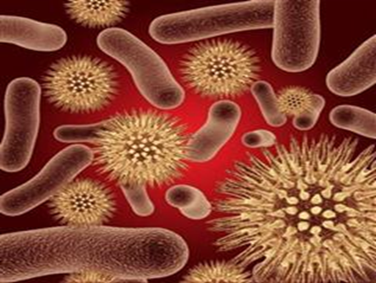
Уреаплазма
Уреаплазма — специфический микроорганизм (Микоплазмы), вызывающий заболевание уреаплазмоз. По своим свойствам уреаплазма занимает промежуточное положение между вирусами и одноклеточными микроорганизмами, является мембранным паразитом. Имеют трёхслойную цитоплазматическую мембрану и подобие микрокапсулы, но не имеют клеточной стенки.
Имеется прокариотический нуклеоид и собственные рибосомы. Относятся к транзиторной микрофлоре слизистых половых органов и мочевых путей человека. Тропны к клеткам эпителия мочевыводящих путей. Существует 5 подвидов, но уреаплазмоз может вызывать лишь Ureaplasma urealyticum (уреаплазма уреалитикум). В настоящее время есть предположения о роли уреаплазмы в невынашивании беременности и преждевременных родах.

Slide 13
Ureaplasma urealyticum
первоначально входила в группу Т-микоплазм, названных вследствие способности образовывать мелкие [англ. tiny, маленький] колонии, не превышающие в диаметре 10-30 мкм.
Морфология, ультраструктура и способы размножения уреаплазм сходны с другими микоплазмами. Оптимальная температура 36,5-37 °С, оптимальный рН 6,5-7,0. При незначительном защелачивании среды клетки быстро погибают.

Slide 14
Уреоплазмоз
Попадает в организм человека:
Половым путём при контакте с больным или носителем инфекции
При рождении от больной матери: микробы могут попадать в половые пути ребёнка во время родов и сохраняться там всю жизнь, находясь в неактивном состоянии. Так, при обследовании детей колонизация влагалища уреаплазмами выявляется у 5 %.
заболевание, вызываемое специфическим микроорганизмом Ureaplasma urealyticum (уреаплазма уреалитикум), относящимся к Грам-негативным микробам, лишенным клеточной стенки.

Slide 15
Для лечения уреаплазмы препаратами первой линии являются антибиотики-макролиды, возможно также применение препаратов класса фторхинолонов. В последнее время уреаплазма нередко проявляет устойчивость к препарату тетрациклинового ряда Доксициклину, который широко использовался в прошлом. Лечение уреаплазмоза должно проводиться исключительно врачом после установления точного диагноза.

Slide 16
Клиническая диагностика
Отработана методика обнаружения Т-микоплазм. При использовании элективной уреазной среды уже через 24 ч по изменению цвета среды (с желтого на красный) можно обнаружить наличие Т-микоплазм, также уреоплазмы идентифицируют с помощью ПЦР.
Для диагностики используют серологические реакции. Исследуют парные сыворотки, так как наличие противомикоплаз-менных антител отмечается у 60-80% здоровых лиц.

Slide 17
Первая успешная трансплантация целого генома от одного вида бактерий другому
Science, Craig Venter, 2008 г.
Ученые выделили геном из бактерии Mycoplasma mycoides, которая вызывает тяжелую пневмонию у коров. Геном был добавлен в культуру бактерий Mycoplasma capricolum, возбудителей козьего полиартрита. Предварительно в геном M. mycoides были внесены особые метки — в том числе гены устойчивости к антибиотикам.

Slide 18
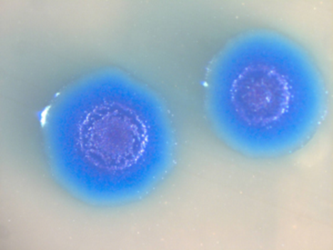
Спустя время среди клеток M.capricolum появились бактерии с признаками M.mycoides. Ни генов, ни белков, характерных для исходного вида Mycoplasma capricolum, у полученных колоний обнаружить не удалось. Антитела, избирательно реагирующие на поверхностные белки Mycoplasma capricolum, не прикреплялись к этим микробам, в отличие от антител, распознающих поверхностные белки Mycoplasma mycoides (синяя окраска колоний на снимке сигнализирует об успехе одного из таких иммунологических тестов).

Slide 19
Вывод
Микоплазмы являются внутриклеточными паразитами и способны взаимодействовать с геномом эукариотической клетки, вызывая в ней неопластические процессы. Особое значение для развития воспалительных заболеваний урогенитального тракта имеет взаимодействие микоплазм с макроорганизмом и микрофлорой биотопа, которые выступают в роли доминантного и ассоциативных симбионтов.
Микоплазмы урогенитального тракта человека участвуют в возникновении патологий, связанных с нарушением хромосомного аппарата. В инфицированном организме микоплазмы индуцируют все виды иммунных реакций. Урогенитальные микоплазмы (Mycoplasma hominis и Ureaplasma urealyticum) в некоторых случаях рассматриваются в качестве комменсалов в составе нормального микроценоза.

Slide 20
Спасибо за внимание

